Slide 1
Biblia očami detí
Víťazné práce
v diecéznom kole
2022/2023

Slide 2
1. kategória – Materské školy - 1. miesto: Barbora Nováková
Katolícka spojená škola sv. Vincenta de Paul v Leviciach
Názov práce: Mardochejov sen o drakoch

Slide 3
2. kategória – 1. a 2. ročník ZŠ - 1. miesto: Zarka Štrbová
ZŠ sv. Alžbety v Novej Bani
Názov práce: Ester usvedčila nepriateľa

Slide 4
2. kategória – 1. a 2. ročník ZŠ - 2. miesto: Lenka Filovkinová
ZŠ Andreja Kmeťa v Leviciach
Názov práce: Nehemiášov príchod do Jeruzalema

Slide 5
2. kategória – 1. a 2. ročník ZŠ - 3. miesto: Jakub Lacko
Piaristická spojená škola Františka Hanáka v Prievidzi
Názov práce: Obnova hradieb

Slide 6
2. kategória – 1. a 2. ročník ZŠ – Cena poroty: Michal Gyulai
ZŠ s MŠ Štefana Moysesa v Banskej Bystrici
Názov práce: Kráľovná rodu židovského

Slide 7
2. kategória – 1. a 2. ročník ZŠ – Cena poroty: Aneta Vrťová
ZŠ s MŠ v Hriňovej
Názov práce: Kráľovná Ester ide ku kráľovi

Slide 8
3. kategória – 3. a 4. ročník ZŠ - 1. miesto: Martina Levčíková
Piaristická spojená škola Františka Hanáka v Prievidzi
Názov práce: Hostina pravdy

Slide 9
3. kategória – 3. a 4. ročník ZŠ - 2. miesto: Lucia Potančoková
ZŠ Jozefa Horáka v Banskej Štiavnici
Názov práce: Kristus raz navždy trpel za hriechy

Slide 10
3. kategória – 3. a 4. ročník ZŠ - 3. miesto: Filip Lacko
Piaristická spojená škola Františka Hanáka v Prievidzi
Názov práce: Svadobná hostina pre kniežatá kráľa

Slide 11
4. kategória – 5. a 6. ročník ZŠ - 1. miesto: Laura Koniarová
ZŠ sv. Alžbety v Novej Bani
Názov práce: Ester s prosbou u kráľa

Slide 12
4. kategória – 5. a 6. ročník ZŠ - 2. miesto: Elia Borošová
ZŠ sv. Alžbety v Novej Bani
Názov práce: Pôjdem za kráľom hoci nezavolaná

Slide 13
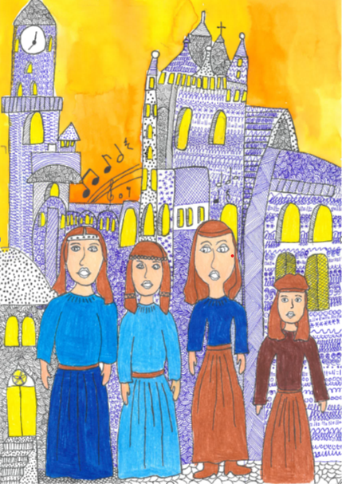
4. kategória – 5. a 6. ročník ZŠ - 3. miesto: Simona Kúcsová
ZŠ Andreja Kmeťa v Leviciach
Názov práce: Účinkovanie speváckeho zboru pri posviacke mestských múrov

Slide 14
5. kategória – 7. - 9. ročník ZŠ - 1. miesto: Nikolas Opáth
ZŠ Radovana Kaufmana v Partizánskom
Názov práce: Dokončenie stavby múrov

Slide 15
5. kategória – 7. - 9. ročník ZŠ - 2. miesto: Margaréta Žabková
ZŠ s MŠ Štefana Moysesa v Banskej Bystrici
Názov práce: Korunovácia Ester

Slide 16
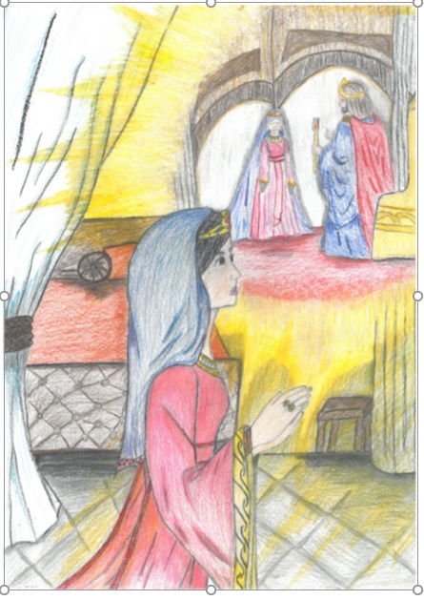
5. kategória – 7. - 9. ročník ZŠ - 3. miesto: Hana Budinská
ZŠ sv. Alžbety v Novej Bani
Názov práce: Po modlitbe predstupuje Ester pred kráľa

Slide 17
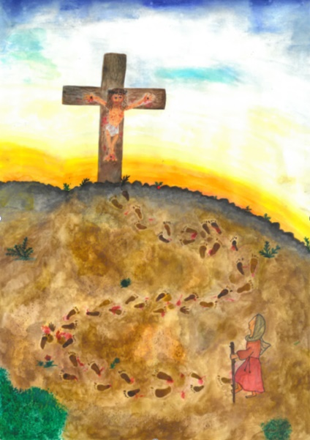
6. kategória – SŠ - 1. miesto: Barbora Belková
Katolícke gymnázium Štefana Moysesa v Banskej Bystrici
Názov práce: V Kristových stopách

Slide 18
6. kategória – SŠ - 2. miesto: Eliška Dušičková
Katolícke gymnázium Štefana Moysesa v Banskej Bystrici
Názov práce: Modlitba Mardocheja – chvála za Božie činy

Slide 19
6. kategória – SŠ - 3. miesto: Daniela Sárová
Katolícke gymnázium Štefana Moysesa v Banskej Bystrici
Názov práce: Cirkev – slabá v ľuďoch, pevná v Bohu

Slide 20
6. kategória – SŠ – Cena poroty: Michal Gonda
SOŠ technická vo Zvolene
Názov práce: Kameň, čo stavitelia zavrhli

Slide 21
7. kategória – 1. miesto: Valentína Kristína Kontošová
Súkromná škola umeleckého priemyslu vo Zvolene
Názov práce: Sila v nežnosti

Slide 22
8. kategória A – špeciálne školy - 1. miesto: Jakub Babic
Špeciálna základná škola vo Zvolene
Názov práce: Esterina dôvera

Slide 23
8. kategória A – špeciálne školy - 2. miesto: Judita Gašparová
Špeciálna základná škola vo Zvolene
Názov práce: Juditina odvaha

Slide 24
8. kategória B – špeciálne školy - 1. miesto: Dušan Kováč
Špeciálna základná škola vo Zvolene
Názov práce: Odovzdanosť do Božích rúk

Slide 25
8. kategória B – špeciálne školy - 2. miesto: Michal Kubala
Špeciálna základná škola vo Zvolene
Názov práce: Boh neopúšťa a podáva pomocnú ruku

